Slide 1




ỦY BAN NHÂN DÂN QUẬN LONG BIÊN
TRƯỜNG TIỂU HỌC ĐÔ THỊ VIỆT HƯNG
BÀI GIẢNG ĐIỆN TỬ
KHỐI 3
MÔN: HĐTN

Slide 2


HOẠT ĐỘNG TRẢI NGHIỆM

Slide 3
Yêu cầu cần đạt
1. Sắp xếp được thứ tự các hoạt động, công việc trong ngày của bản thân.
2. Bước đầu thực hiện được thời gian biểu đề ra.

Slide 4
Hoạt động 1: Làm việc theo nhóm linh hoạt

Slide 5





Xác định thời gian dành cho mỗi hoạt động trong ngày
Học tập
Chăm sóc
bản thân
Giải trí
Làm
việc nhà

Slide 6

Học tập
Chăm sóc
bản thân
Giải trí
Làm
việc nhà

Slide 7
Em đã lớn, rất cần nhớ các việc cần làm trong một ngày để không ai phải nhắc nhở em.

Slide 8
Hoạt động 2: Làm việc cá nhân

Slide 9
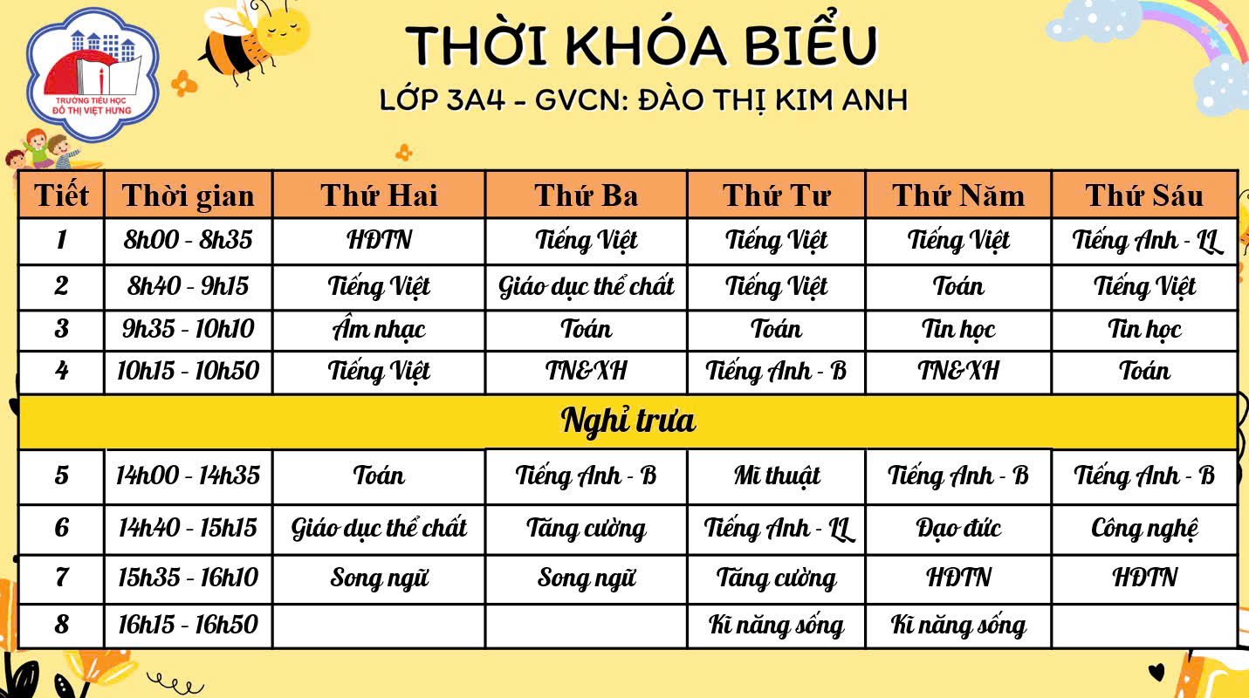

Slide 10
Viết ra giấy các khoảng thời gian trong ngày và trình bày thời gian biểu theo cách của mình.

Slide 11














Slide 12
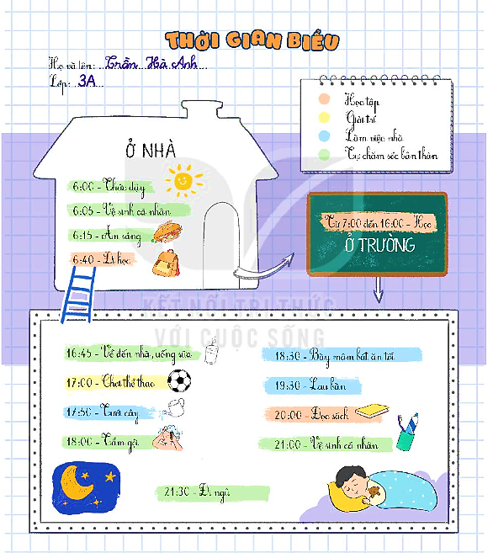
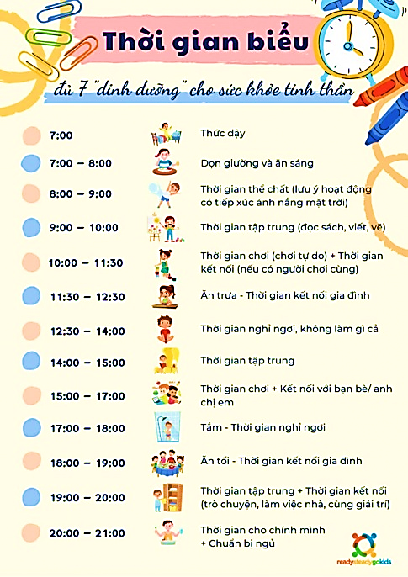

Slide 13



So sánh lịch hoạt động hằng ngày của các bạn trong nhóm.
Nêu sự giống và khác nhau.
Giải thích về sự khác nhau và giống nhau ấy.
Góp ý cho thời gian biểu của các bạn.

Slide 14
Hằng ngày, có những hoạt động chúng ta thường xuyên thực hiện. Thời gian biểu sẽ giúp chúng ta làm việc có kế hoạch, giờ nào việc ấy.

Slide 15
Về nhà
Nhờ người thân góp ý cho thời gian biểu của mình.
Trang trí thời gian biểu của mình đẹp mắt và dễ nhìn.

Slide 16
Yêu cầu cần đạt
1. Sắp xếp được thứ tự các hoạt động, công việc trong ngày của bản thân.
2. Bước đầu thực hiện được thời gian biểu đề ra.

Slide 17



